Slide 1
Božidar Prosenjak: Sijač sreće Priredila: Ivana Mateša, školska knjižničarka OŠ Generalski Stol

Slide 2
Božidar Prosenjak: Sijač sreće
Tema djela: sreća
Vrijeme radnje: neodređno
Mjesto radnje: ulica
Likovi: starac, dječaci
Opis lika: starac – neobičan, tajanstven
dječaci – znatiželjni, začuđeni
Pouka djela: Kako siješ tako ćeš i žeti. (Onaj tko grabi rukama prema sebi, nikad neće uhvatiti sreću. Tek kad se naučite sijati radost i ljepotu oko sebe, bit ćete pozvani na njezinu žetvu. Sreća se uzima raširenih ruku. Sijač sreće, B. P.)

Slide 3
ŠTO JE SREĆA
Sreća je stanje velikog zadovoljstva.
naći sreću u životu; živjeti u sreći
2. Sreća je i osoba koja usrećuje, čini koga sretnim.
Srećo moja!
IZVOR: Prvi školski rječnik hrvatskoga jezika

Slide 4
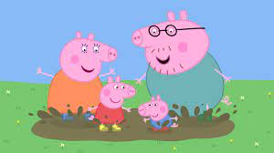
Što je sreća za Peppu pig?

Slide 5
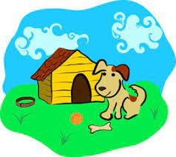
Što je sreća za psa?

Slide 6
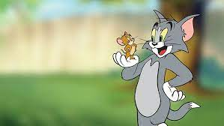
Što je sreća za mačku?

Slide 7
Što je za tebe sreća?

